Slide 1
Informace o přijímacím řízení na SŠ ve školním roce 2019-2020 pro školní rok 2020-2021

Slide 2
Program
Kam na školu?
Informace k přijímacímu řízení pro rodiče žáků 9. tříd
Dotazy
Prezentace bude uložena na: webových stránkách školy
http://www.zsbites.cz/

Slide 3
Kam na školu?
Deváťáci si SŠ vybírají podle svých zájmů, schopností, dovedností, ale také podle toho, jak jsou hodnoceni známkami ve škole
Typy SŠ – všeobecné vzdělání Gymnázia
( žák není rozhodnut pro konkrétní povolání, učení mu nedělá potíže, je všestranně nadaný, své rozhodnutí posouvá o čtyři roky, po dosažení maturity)
- odborné vzdělání SOŠ- CHEMICKÁ, STROJNÍ, ZDRAVOTNÍ, VETERINÁRNÍ, EKONOMICKÁ, STAVEBNÍ, GRAFICKÁ, PEDAGOGICKÁ, KNIHOVNICKÁ, OBCHODNÍ - některé školy zřizují LYCEA- vzdělávací program gymnázia, ale jsou zde i odborné předměty (žák má vyhraněný zájem určitým směrem, pro své povolání potřebuje odborné vzdělání s maturitou, po čtyřletém studiu odchází pracovat, ale má i možnost studovat VŠ)
- učení obory – dají se studovat na SOŠ nebo přímo na UČILIŠTÍCH (žáci mají určité dovednosti, které zde zúročí, získají výuční list v daném oboru, po vyučení, které obvykle trvá tři roky, odchází do pracovního poměru)

Slide 4
STŘEDNÍ ŠKOLY DLE SÍDLA
Dobrá dostupnost- autobus, MDH
Brno
Tišnov
Velké Meziříčí
Zastávka u Brna
Jihlava
Bydlení na internátě
Třebíč
Havlíčkův Brod
Boskovice

Slide 5
4.5.3 Výsledky přijímacích zkoušek žáků na střední školy podle oborů
Celkový počet žáků, kteří ukončili povinnou školní docházku (bez žáků VG):……62………
počet | střední škola | obor | sídlo SŠ | okres
1 | Gymnázium | Gymnázium | Brno, Elgartova 689/3 | BM
1 | Gymnázium J.G.Mendela a jeho zař. a ZUŠ | Gymnázium | Brno, Mendlovo náměstí 1/3 | BM
1 | Gymnázium Matyáše Lercha | Gymnázium | Brno, Žižkova 980/55 | BM
5 | Gymnázium | Gymnázium | Tišnov, Na Hrádku 20 | BI
5 | Gymnázium Velké Meziříčí | Gymnázium | Velké Meziříčí, Sokolovská 235/27 | ZR
1 | SŠ inform., poštovnictví a finančnictví | Logistické a finanční služby | Brno, Čichnova 982/23 | BM
2 | Církev.střední zdravotnická škola s.r.o. | Praktická sestra | Brno, Grohova 112/16 | BM
1 | SŠ umění a designu a VOŠ | Užitá malba | Brno, Husova 537/10 | BM
1 | Střední škola | Kosmetické služby | Brno, Charbulova 1072/106 | BM
1 | Střední zdravotnická škola | Praktická sestra | Brno, Jaselská 190/7 | BM
1 | Střední škola polytechnická | Mechanik instalatérských a elektrotechnických zařízení | Brno, Jílová 164/36g | BM
2 | OA, SOŠ knihovnická a VOŠ | Ekonomické lyceum | Brno, Kotlářská 263/9 | BM
1 | Cyrilomet.gymnázium a SOŠ pedagog. Brno | Pedagogické lyceum | Brno, Lerchova 343/63 | BM
1 | I. Něm. zem. gymnasium, ZŠ a MŠ, o.p.s. | Předškolní a mimoškolní pedagogika | Brno, Mendlovo náměstí 1/4 | BM
1 | Střední škola technická a ekonomická | Mechanik seřizovač | Brno, Olomoucká 1140/61 | BM
1 | Střední průmyslová škola | Informační technologie | Brno, Purkyňova 2832/97 | BM
1 | SPŠ a VOŠ | Strojírenství | Brno, Sokolská 366/1 | BM
1 | Střední škola grafická | Reprodukční grafik pro média | Brno, Šmahova 364/110 | BM
1 | Střední průmyslová škola chemická | Aplikovaná chemie | Brno, Vranovská 1364/65 | BM
2 | Bezpečnost. práv. akad. Brno, s.r.o., SŠ | Bezpečnostně právní činnost | Brno, Zoubkova 149/20 | BM
1 | VOŠ a SZŠ | Veterinářství | Hradec Králové | HK
1 | TRIVIS - SŠ veřejnopráv. a VOŠ bezp. SD | Bezpečnostně právní činnost | Jihlava, Brněnská 2386/68 | JI
1 | Střední škola stavební | Stavebnictví | Jihlava, Žižkova 1939/20 | JI
1 | SOŠ a SOU Kuřim, s.r.o. | Informační technologie | Kuřim, Křížkovského 48/2 | BI
1 | Střední škola zemědělská a veterinární | Veterinářství | Lanškroun, Dolní Třešňovec 17 | UO
3 | Střední odborná škola Fortika | Hotelnictví | Lomnice, Tišnovská 15 | BI
1 | Soukromá střední škola zemědělská s.r.o. | Rostlinolékařství | Pozďatín, č.p. 83 | TR
1 | Střední zdravot.škola a VOŠ zdravotnická | Laboratorní asistent | SZŠ a VOŠ zdra., Merhautova 106, Brno | BM
1 | Střední škola stavební Třebíč | Stavebnictví | Třebíč, Kubišova 1214/9 | TR
1 | Střední průmyslová škola Třebíč | Technické lyceum | Třebíč, Manž. Curieových 734 | TR
1 | OA Dr. A. Bráfa, Hotel. šk. a Jazyk. šk. | Cestovní ruch | Třebíč, Sirotčí 63/4 | TR
3 | Střední odborná škola Jana Tiraye | Mechanik seřizovač | Velká Bíteš, Tyršova 239 | ZR
1 | HŠ Světlá a SOŠŘ Velké Meziříčí | Hotelnictví | Velké Meziříčí, U Světlé 855/36 | ZR
1 | HŠ Světlá a SOŠŘ Velké Meziříčí | Podnikání | Velké Meziříčí, U Světlé 855/36 | ZR
1 | SZŠ a VOŠZ Žďár nad Sázavou | Zdravotnické lyceum | Žďár nad Sázavou, Dvořákova 404/4 | ZR
1 VIII | Střední škola | Kuchař - číšník | Brno, Charbulova 1072/106 | BM
1 | Čes. lesn. akademie Trutnov - SŠ a VOŠ | Lesní mechanizátor | Trutnov, Lesnická 9 | TU
1 | SŠ stavebních řemesel | Pokrývač | Brno, Pražská 636/38b | BI
1 | Strojírenská a elektrotechnická škola Brno | Elektrikář - silnoproud | Brno, Trnkova 13 | BM
2 | SOŠ a SOU Kuřim, s.r.o. | Elektrikář - silnoproud | Kuřim, Křížkovského 48/2 | BI
1 | Střední odborná škola Jana Tiraye | Kadeřník | Střední odborná škola Jana Tiraye | ZR
1 VIII | Střední odborná škola Jana Tiraye | Obrábeč kovů | Velká Bíteš, Tyršova 239 | ZR
2 | Střední odborná škola Jana Tiraye | Obrábeč kovů | Velká Bíteš, Tyršova 239 | ZR
1 | HŠ Světlá a SOŠŘ Velké Meziříčí | Opravář zemědělských strojů | Velké Meziříčí, U Světlé 855/36 | ZR
1 | HŠ Světlá a SOŠŘ Velké Meziříčí | Kuchař - číšník | Velké Meziříčí, U Světlé 855/36 | ZR
1 | Gymnázium Dr. Karla Polesného Znojmo | Gymnázium víceleté | Znojmo, Komenského 945_4 | ZN
6 | Gymnázium Velké Meziříčí | Gymnázium víceleté | Velké Meziříčí, Sokolovská 235/27 | ZR
Jihlava, Žižkova 20
Jihlava, Žižkova 20

Slide 6
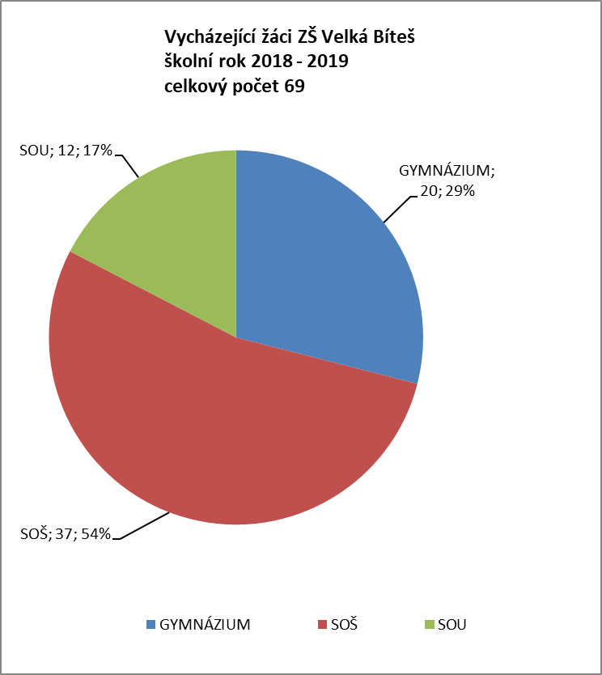
Vycházející žáci ve školním roce 2018-2019

Slide 7
Zdroje informací o středních školách
www.mvcr.cz
(legislativa – Sb. zák.)
webové stránky SŠ (k 31.1. 2020 mají školy povinnost zveřejnit informace k PŘ)
www.msmt.cz
(např. přihlášky)
www.cermat.cz
(jednotné přijímací zkoušky)
www.infoabsolvent.cz

Slide 8
Další zdroje informací
přehled: tištěná publikace Atlas škol pro kraj Vysočina
http://www.atlasskolstvi.cz/
informační letáky na nástěnce u VP
Informační a poradenské středisko ÚP ŽĎÁR NAD SÁZAVOU

Slide 9
Odevzdání přihlášek
Obory s talentovou zkouškou:
do 30. listopadu 2019, max. 2 přihlášky
1. kolo:
do 1. 3. 2020, max. 2 přihlášky (i ti, kteří podávali přihlášky do oborů s talentovou zkouškou)

Slide 10
Přihlášky na SŠ
žáci naší školy ji dostanou vyplněnou svým jménem a známkami s pololetním výpisem vysvědčení – není barevná
možnost ke koupení v SEVT – i objednat
možnost stažení z internetu ze stránek http://www.msmt.cz
některé školy ji mají na vlastních webových stránkách

Slide 11

Uchazeč (nebo zákonný zástupce nezletilého uchazeče) podává přihlášku do denní formy vzdělávání na střední škole řediteli střední školy do 1. března 2020.
V případě, že uchazeč podává přihlášku do oborů vzdělání s talentovou zkouškou, je termín odevzdání přihlášky do 30. listopadu 2019.
Přihláška se podává na předepsaném tiskopisu.
Pro první kolo přijímacího řízení do denní formy vzdělávání lze podat dvě přihlášky.
Pokud uchazeč podává dvě přihlášky, uvede na každé z nich také údaj o škole a oboru vzdělání, kam podává druhou přihlášku. Součástí přihlášky nezletilého uchazeče je jeho souhlasné vyjádření. Podáním přihlášky do oboru vzdělání s talentovou zkouškou není dotčeno právo uchazeče podat přihlášku(y) ke vzdělávání v oboru vzdělání bez talentové zkoušky.

Slide 12
Za vyplnění přihlášky a její doručení na SŠ odpovídá
zákonný zástupce nezletilého uchazeče.
Poslat doporučeně poštou
Donést osobně, ale vzít si potvrzení o přijetí

Slide 13
OZP = osoba se zdravotním postižením
Ročník SŠ – nevyplňuje se
OBĚ PŘIHLÁŠKY BUDOU TOTOŽNÉ (stejné pořadí škol)
Obor vzdělání - kód i název
Termín přijímací zkoušky – SŠ je vyhlásí do konce ledna– vyplní se tak, aby se termíny nepřekrývaly
Lékařský posudek – u těch oborů, které ho vyžadují (PLP)

Slide 14
IZO školy:102 943 249
vyplňuje se 8.ročník a pololetí 9.ročníku
chování a předměty: Český jazyk a literatura, Anglický jazyk,Německý jazyk, Dějepis, Občanská výchova, Matematika, Fyzika, Zeměpis, Přírodopis, Výchova ke zdraví, Chemie, Hudební výchova, Výtvarná výchova, Praktické činnosti, Tělesná výchova, jednotlivé povinně volitelné předměty
Možnost přiložit k přihlášce na zvláštním papíře
(podle požadavků školy a uvážení rodičů):
zprávu z PPP (musí být aktuální)
potvrzení o umístění v soutěžích (diplomy, ocenění)
potvrzení o zájmech…

Slide 15
Potvrzení přihlášky na ZŠ
Odevzdat (nejlépe, co nejdříve po 1. pololetí) třídnímu učiteli, který zkontroluje a dá k potvrzení řediteli školy.
Třídní učitel vrátí potvrzenou přihlášku žákovi a rodiče ji odevzdají nebo pošlou doporučeným dopisem - do 1. 3. 2020 na SŠ.

Slide 16
Termín přijímacích zkoušek
1. termín
14. dubna 2020 – pro čtyřleté obory vzdělání
16. dubna 2020 – pro obory víceletých gymnázií
2. termín
15. dubna 2020 – pro čtyřleté obory vzdělání
17. dubna 2020 – pro obory víceletých gymnázií
Náhradní termíny :
1. termín -13. května 2020
2. termín - 14. května 2020

Slide 17
Termíny přijímacích zkoušek se nevztahují na
obory vzdělání se závěrečnou zkouškou,
obory vzdělání s výučním listem – kde lze konat přijímací zkoušku (pohovor) v období od 22. 4 – 30.4
dále se nevztahují na obory SŠ skupiny Umění a užité umění – kde se koná talentová zkouška od 2.1. do 15.1.
a obory vzdělání konzervatoří, kde se koná talentová zkouška od 15.1. do 31.1.

Slide 18
Po 1.kole přijímacích zkoušek
Výsledky PŘ budou zveřejněny do 3 dnů „na veřejně přístupném místě“ (většinou webové stránky SŠ a budova SŠ)
Ředitel SŠ odešle vyrozumění nepřijatým žákům, přijatým žákům se vyrozumění nezasílá.
Odevzdat zápisový lístek a tím potvrdit zájem o studium
Žák ztrácí možnost studovat na SŠ, kam neodevzdal zápisový lístek – uvolňují se místa pro další zájemce

Slide 19
Po úspěšném přijetí na SŠ
odevzdat na SŠ zápisový lístek do 10 pracovních dnů od rozhodnutí o přijetí
zápisový lístek není možné ho přenést později na jinou SŠ (s výjimkou přijetí na odvolání
pokud zápisový lístek neodevzdáte podepsaný a vyplněný do 10 dnů na vybrané střední škole, ztrácí žák nárok stát se jejím žákem – studentem a uvolňují se místa pro další uchazeče

Slide 20
V případě nepřijetí
podat odvolání – odeslat ŘŠ do 3 dnů od doručení rozhodnutí o nepřijetí –SŠ POSÍLÁ DOPIS
zjistit možnost přijetí na školu, o kterou má žák zájem – seznamy volných míst na stránkách jednotlivých krajů, zjistit na SŠ zda probíhají další kola přijímacího řízení
je možné podat libovolný počet přihlášek
zápisový lístek se odevzdává až po výsledcích 2. kola přijímaček

Slide 21
Vyplnění zápisového lístku
Zápisový lístek je originál s číslem přiděleným vašemu dítěti.
Dostanete jej oproti podpisu u výchovné poradkyně školy – do konce ledna.
Nepoškoďte ho, neztraťte, pokud jej budete vyplňovat doma, neudělejte chybu
Pokud jej chybně vyplníte musíte zažádat o nový zápisový lístek ŘZŠ

Slide 22
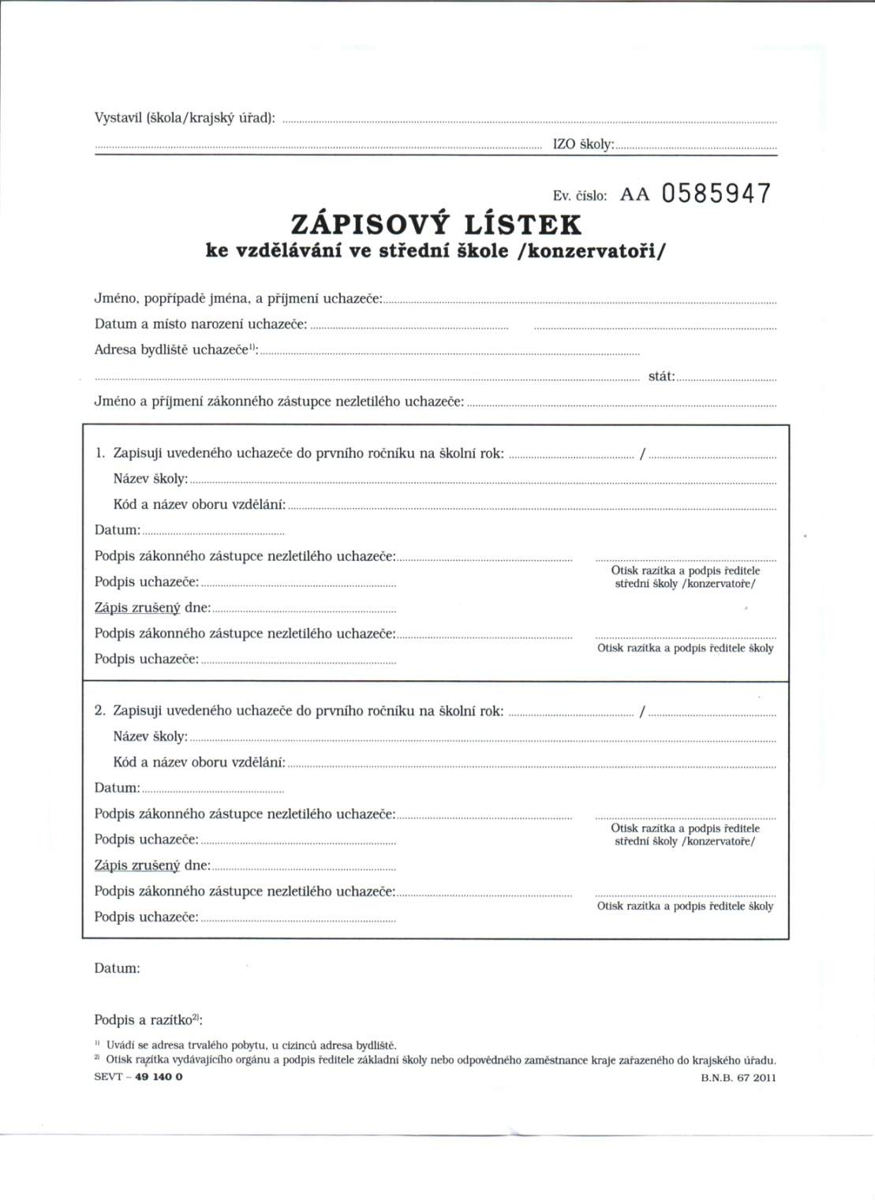
Zápisový lístek vyplňujete doma pouze v oddíle 1 Vyplníte pouze: - údaje o vašem dítěti - školní rok (2019/2010) - Název školy (zcela přesný název vybrané střední školy – učiliště) - Kód a název oboru vzdělání (opět zcela přesně) - Datum - Podpis zákonného zástupce - Podpis uchazeče – podpis vašeho dítěte
Vůbec nevyplňujte oddíl 2! – ten slouží jen v případě zrušení zápisu na vybranou školu č. 1. a to jen v případě odvolání!!!)

Slide 23
Jednotné přijímací zkoušky
jen na školách s maturitními obory (státní i soukromé školy)
od roku 2016/17 realizace: Cermat (Centrum pro zjištění výsledků vzdělávání)
na www.cermat.cz, ukázky didaktických testů, záznamový arch, pokyny k organizaci přijímací zkoušky
zveřejnění ilustračních testů a jejich vyhodnocení z minulých let
každý test: 50 bodů
každý test: 60 minut
modře nebo černě píšící propisovací tužka (NE: „gumovací“ a propíjecí tužky, bělítka, korektory)
testový sešit (žáci si mohou vpisovat poznámky – nebude předmětem hodnocení)
záznamový arch (odpověď u uzavřených úloh se označuje křížkováním polí)
Za špatně odpovědi se body neodečítají.
U otázek s nabídkou odpovědí je vždy jen 1 odpověď správná

Slide 24
Jednotné přijímací zkoušky
– český jazyk a literatura
Jednotná příjímací zkouška se koná formou písemného testu
Modře či černě píšící propisovací tužka
uzavřené (výběr z možností, dichotomické(ano-ne), přiřazování, seřazování) i otevřené otázky
60 minut čistého času
učivo podle RVP pro základní vzdělávání a Standardů pro základní vzdělávání
Příprava na PZ – Mgr. Pohanková

Slide 25
Jednotné přijímací zkoušky
– matematika
zavřené i otevřené otázky – u některých úloh hodnocen i postup řešení (pokud nebude uveden postup, nebudou uděleny body)
učivo podle RVP pro základní vzdělávání a Standardů pro základní vzdělávání (ovládání početních úkonů a elementárních vztahů, porozumění matematickým pojmům, užívání proměnné, dovednost pracovat s geometrickými objekty v rovině a prostoru, orientace ve strukturovaných numerických informacích)
rýsovací potřeby (NE: kalkulačka, tabulky)
u úloh, které se rýsují, musí žák obtáhnout čáry a křivky propisovací tužkou.
Příprava na zkoušky RnDr. Svatobor Sysel

Slide 26
Přijetí žáka ke studiu na SŠ a ukončení ZŠ
Na webových stránkách SŠ uveřejní ŘŠ seznam přijatých studentů.
Rodiče potvrdí zájem o studium předáním zápisového lístku – je závazné
ZŠ žáci ukončí v červnu – musí prospět ve všech předmětech
ALE do 31. srpna jsou žáci základní školy – žáky SŠ jsou až od 1. září

Slide 27
Děkuji za pozornost.
Mgr. Marie Vlčková

